Slide 2
1.jūnijā tika sastādīts defektācijas AKTS par p/a “Carnikavas Komunālserviss” apsaimniekošanā esošo skeitparka apsekošanu.
Skeitparkam, kas būvēts 2011. gadā, komisija konstatējusi trupes pazīmes. Bojātās skeitparka daļas nav iespējams ne atjaunot, ne remontēt.
Slēdziens - Skeitparkam Liepu ielā 10, Carnikavā, nepieciešams veikt demontāžu sakarā ar parka nolietojumu.

Slide 3
Carnikavas skeitparks
Projekta iecere atbilst Ādažu novada Attīstības programmas (2021.–2027.) vidējā termiņa prioritātei, rīcības virzienam un uzdevumiem:
VTP10: Sporta aktivitāšu pieejamība un daudzveidība, RV10.1: Sporta veidiem nepieciešamās infrastruktūras attīstība, U10.1.1: Ierīkot jauniešu aktīvās atpūtas un ekstrēmo sporta veidu infrastruktūru (velo pumpu trases, skeitparki, kāpšanas sienas u.tml.), t.sk. novada ciemos ( pasākums C10.1.1.1. Skeitparka / velo pumpu trases ierīkošana Carnikavā);
Projekta iecere atbilst Ādažu novada sporta attīstības stratēģijas (2022. – 2027.) mērķim Nr.1 Attīstīt un uzturēt pašvaldības sporta infrastruktūru, kur viens no uzdevumiem ir Skeitparka un/vai pumpu trases būvniecība Carnikavā, Izveidota velo pumpu trase Carnikavā un skeitparks Ādažos laika posmā no 2025. – 2027.gadam.

Slide 4
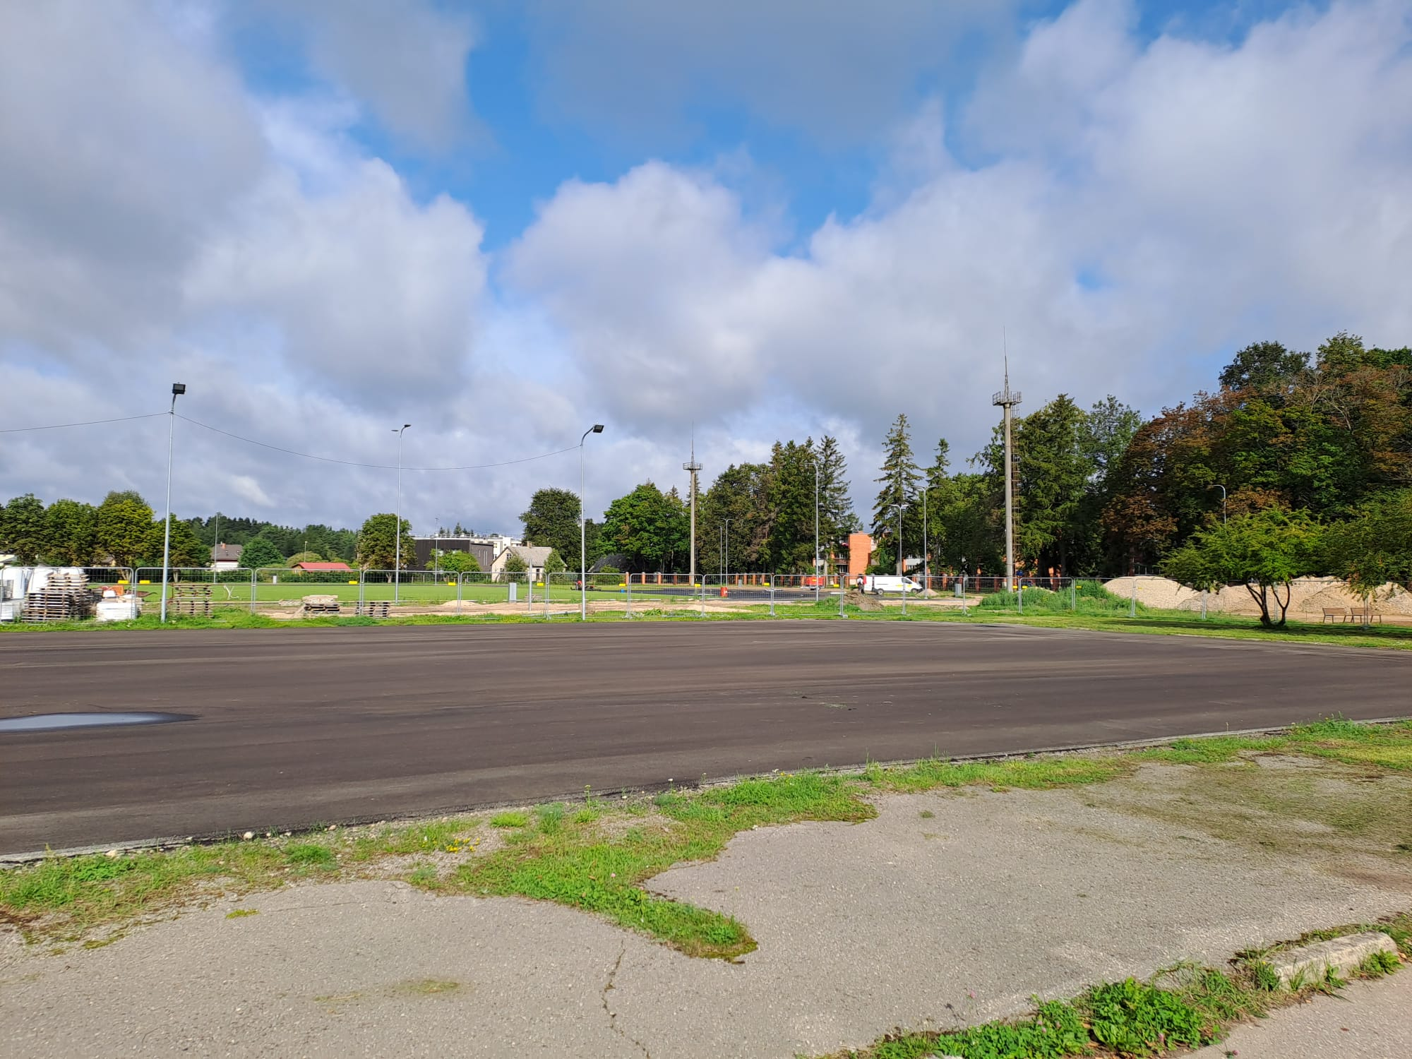
Carnikavas skeitparks stadionā (lokācija)

Slide 5
Carnikavas skeitparks stadionā

Slide 6
Carnikavas skeitparks stadionā

Slide 7
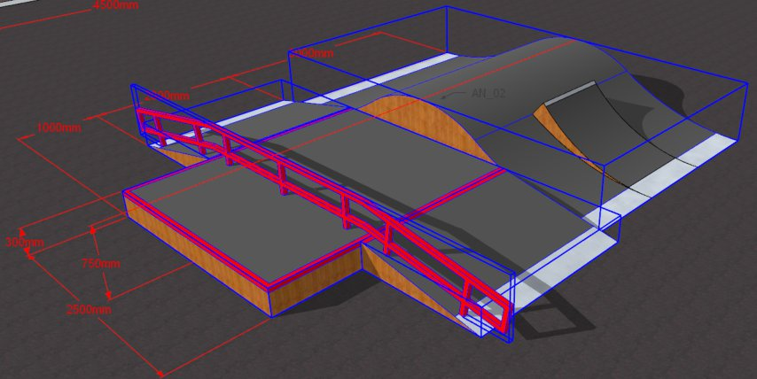
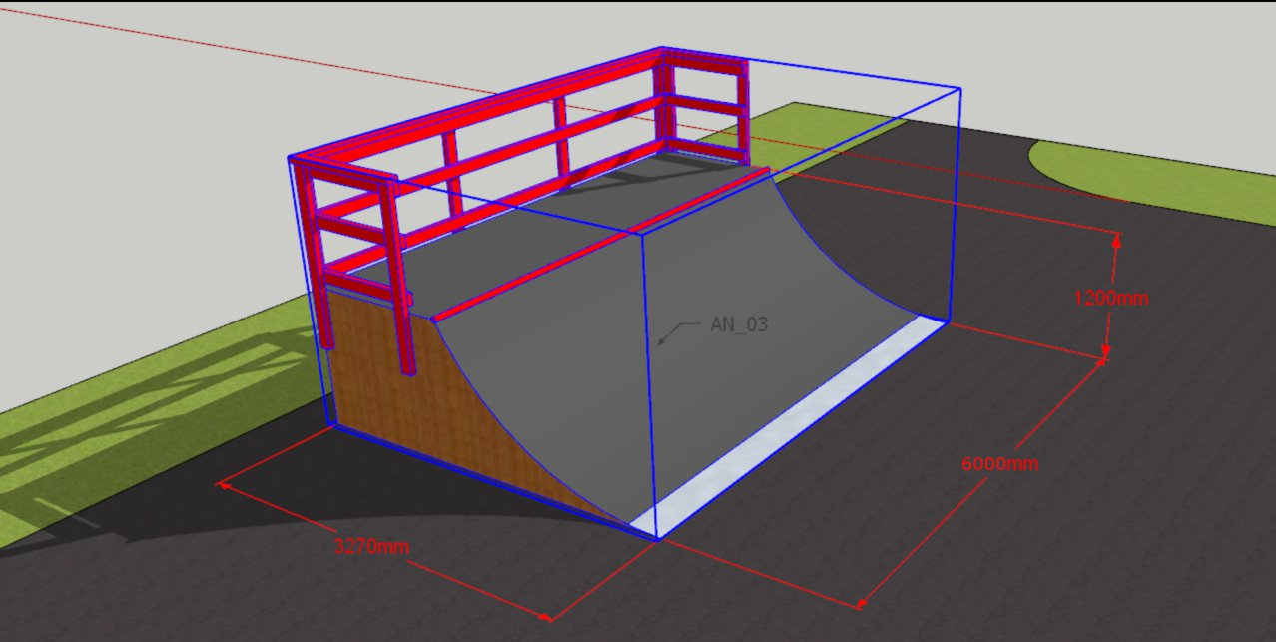
Carnikavas skeitparks stadionā

Slide 8
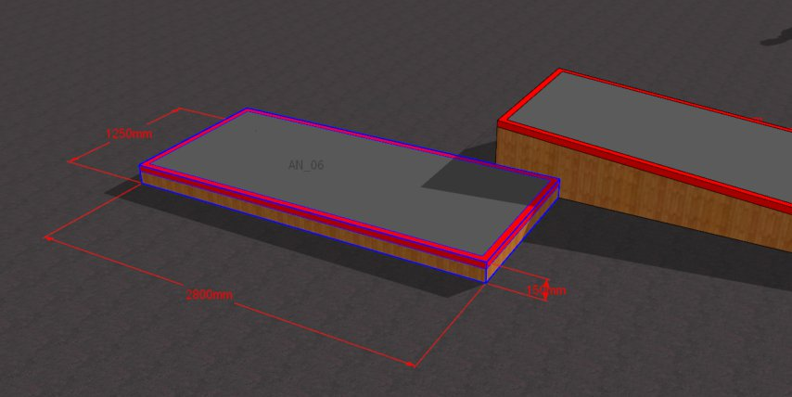
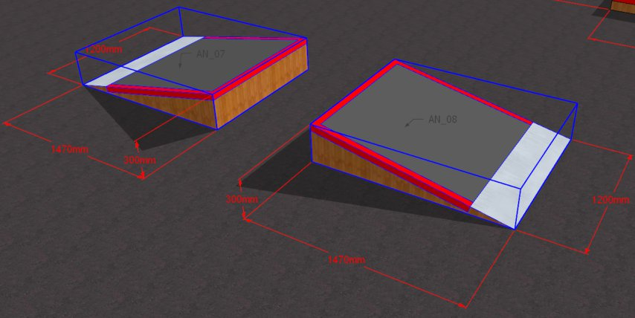
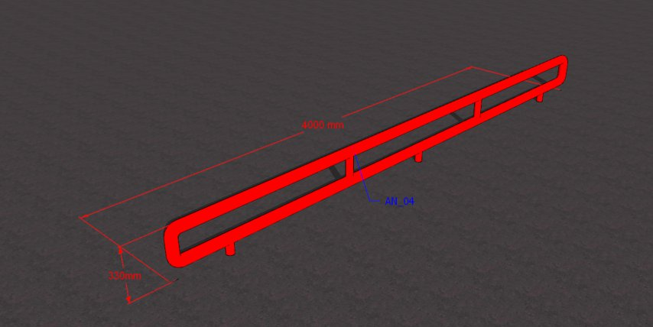
Carnikavas skeitparks stadionā

Slide 9
Carnikavas skeitparks stadionā
Skicēs norādītā skeitparka izmaksas aptuveni 40 000 EUR. Lai uztaisītu daudzpusīgāku, pieejamu lielākam iedzīvotāju lokam, izveidotu ar vēl papildus elementiem būtu nepieciešami ap 60 000 EUR.
Skeitborda federācijas ieskatā, šī lokācija ir ļoti atbilstoša un var izveidot ļoti labu skeitparku uz kvalitatīva asfalta seguma
Ir apgaismojums,
vieglāka un pieejamāka apsaimniekošana,
video novērošana, papildus citas aktivitātes,
ērta un droša piekļūšana,
var pārvietot elementus, ar laiku papildināt ar jauniem elementiem,
Elementus var pārvietot, līdz ar to, ziemas sezonā saglabājot iespēju izveidot slidotavu.
finansiāli izdevīgāk, kā būvēt monolīta skeitparku.
Iespējams realizēt 2024.gadā. «Klusajā» sezonā cena varētu būt arī lētāka.

Slide 10
Carnikavas skeitparks Liepu alejā 10

Slide 11
Carnikavas skeitparks Liepu alejā 10

Slide 13
Carnikavas skeitparks Liepu alejā 10
Dārgāks kā pārvietojamie elementi uz jau asfaltēta seguma
Atrodas nomalē
Apgrūtināta piekļūšana
Ātrāk nolietojas un ik pēc laika būs nepieciešami papildus ieguldījumi tā atjaunošanā/uzturēšanā
Nav iespējams ar laiku papildināt ar citiem elementiem
Papildus slogs uz apsaimniekošanu
Ļoti tuvu dzīvojamās mājas/neapmierināti māju iedzīvotāji

Slide 14
Pumpu trase
Rožu iela – nav vietas
Garā iela:
medicīnas iestādes, soc. dienests, kuriem blakus nebūtu pareizi izveidot šāda veida aktīvitāti; atdalīts no pārējām sporta aktivitātēm
Stadions – piemērota vieta, viegli un droši pieejama visiem. Blakus skola, jauniešu centrs, pēc nodarbībām bērni var aktīvi pavadīt laiku sportojot. Labi papildina jau izbūvēto infrastruktūru, gan vizuāli, gan funkcionāli. Moderna prakse visā Pasaulē, kad vienu viet tiek izveidotas vairākas aktivitātes, kas papildina viena otru. Kamēr bērns ir skeitrparkā, velo trasē, vecāks var skriet, spēlēt basketbolu, futbolu, vingrot utt. Tiek apvienotas vairākas paaudzes vienuviet, katram rodot iespēju sportot un kopā pavadot laiku.

Slide 15
Pumpu trase Carnikavas stadionā

Slide 16
Āra trenažieri
Projekta iecere atbilst Ādažu novada Attīstības programmas (2021.–2027.) vidējā termiņa prioritātei, rīcības virzienam un uzdevumiem:
VTP5: Resursu efektīva izmantošana un attīstība, RV5.1: Pašvaldības nekustamo īpašumu attīstība, pašvaldības teritorijas labiekārtošana, U5.1.3: Noteikt, kā efektīvāk izmantot pašvaldības ēkas un to apkārtējās teritorijas (atjaunot, pielāgot tās pašvaldības funkciju īstenošanai, nojaukt, pārdot u.tml.), pasākums Ā5.1.3.12. Ādažu vidusskolas stadiona rekonstrukcija.
VTP5: Resursu efektīva izmantošana un attīstība, RV5.1: Pašvaldības nekustamo īpašumu attīstība, pašvaldības teritorijas labiekārtošana “U5.1.1: Sekmēt novada publiskās ārtelpas attīstību”, pasākumam “Ā5.1.1.2. Pasākumi sabiedrisko aktivitāšu teritoriju uzlabošanai”.
Projekta iecere atbilst Ādažu novada sporta attīstības stratēģijas (2022. – 2027.) mērķim Nr.1 Attīstīt un uzturēt pašvaldības sporta infrastruktūru, kur viens no uzdevumiem ir Ādažu vidusskolas stadiona turpmāka attīstība, t.sk. uzstādīt āra trenažierus laika posmā no 2023. – 2025.gadam.
4 āra trenažieru iegāde provizoriski sastāda 34 000 euro. Savukārt atlikušo 5 trenažieru iegāde sastāda provizoriski 42 500 euro.

Slide 17
Āra trenažieri
2023.Gada budžeta projektā tika iekļauts priekšlikums par āra trenažieru uzstādīšanu pie Ādažu sporta centra stadiona
Pie budžeta apstiprināšanas tika izdarīta izvēle par labu Disku golfa laukumam Zibeņos, jo šāds priekšlikums jau tika virzīts uz iepriekšējo gadu budžetiem, kā rezultātā trenažieri palika «aiz strīpas»
Lai iegūtu iedzīvotāju viedokli par āra trenažieriem, laika posmā no 22.06. – 27.07.2023. Vējupes pludmalē tika uzstādīti pup up trenažieru komplekts (9 trenažieri)
Pēc ļoti pozitīva iedzīvotāju vērtējuma, tagad atkārtoti tiek virzīts priekšlikums par 4 āra trenažieru iegādi, pārdalot budžetā esošu finansējumu.

Slide 18
Sporta nodaļas 2023.gada budžeta projekts
0812 - Sporta daļa | 5239 | Āra trenažieru uzstādīšana pie Ādažu stadiona |  |  |  |  |  | 22,724 | Jauni un inovatīvi āra trenažieri. Šāda veida trenažieri nav stacionāri iebūvējami. Tie atrodas uz speciālām plātnēm, kā rezultātā ir iespējams pārvietot uz jebkuru vietu. Ir iespējams pirkt pa daļām, piemēram sākumā 3 trenažierus un tad ar laiku papildināt vēl. Iegādājoties daļu no trenažieriem, ir iespēja dabūt uz mēnesi "demo" trenažierus, tādējādi izvērtējot papildus nepeiciešamību, apzinot iedzīvotājus. Ādažu stadionam nepieciešama papildus unfrastuktūra un uzlabojumi. Liela vajadzība pēc trenažieriem ir ĀBJSS audzēkņiem. Kā arī visiem novada iedzīvotājiem. ŠOGAD IELIKTI 3 TRENAŽIERI. NĀKAMAJOS GADOS PAPILDINOT AR ATLIKUŠAJIEM TRENAŽIERIEM.
0812 - Sporta daļa | 5239 | Florbola bortu iegāde |  |  |  |  |  | 6,000
0812 - Sporta daļa | 5239 | ĀSC sportazāles seguma nomaiņa |  |  |  |  |  | 15,000 | Lai varētu aizvadīt Latvijas Florbola virslīgas spēles, no federāciajs puses ir noteikt,sk a tās ir jāaizvada uz noteiktu prasību seguma. Ir iespēja iegādāties lietotus bortus. Reizi 5 gados ir jāveic sporta zāles seguma slīpēšana un lakošana. Ieklājot šāda veida segumu, šādi darbi nebūtu jāveic, rezultātā ilgākā laika periodā rastos ekonomija.
0812 - Sporta daļa | 5239 | Automātiskais ķīmijas dozators peldbaseinam |  | -
0812 - Sporta daļa | 5239 | Saimnieciskie pamatlīdzekļi | - |  |  |  | -
0812 - Sporta daļa | 5239 | LAD projekts "Aktīvās atpūtas un sporta inventāra iegāde Carnikavas novadā". Samazinājums -5'340 |  | -
0812 - Sporta daļa | 5240 | Pamatlīdzekļu izveidošana un nepabeigtā būvniecība | 129,282 |  | 117,882 |  | 160,947
0812 - Sporta daļa | 5240 | Pludmales volejbola laukuma izveidošana Podniekos, Ūbeļu ielā 18 |  | -
0812 - Sporta daļa | 5240 | Disku golfa laukuma izveide Carnikavā, Zibeņu trasē |  | - 0 |  |  |  | 29,875 | Jauns un ļoti pieprasīts sporta veids/aktivās atpūtas iespēja. It sevisķi sajos COVID laikos, kad nevar darīt neko, tad šo aktivitiāti var katrs cilvēks veikt individuāli, pastaigājoties pa mežu svaigā gaisā un spēlējot disku golfu. Atbilstoši novada Attīstības stratēģijai VTP10: Sporta aktivitāšu pieejamība un daudzveidība. RV10.1: Sporta veidiem nepieciešamās infrastruktūras attīstība. RV10.1: Sporta veidiem nepieciešamās infrastruktūras attīstība. U10.1.2: Attīstīt un uzturēt Sporta un aktīvās atpūtas centru “ZIBEŅI”
0812 - Sporta daļa | 5240 | Carnikavas stadiona rekonstrukcija |  |  |  |  |  | 131,072 | Saskaņā ar domes 2022.gada 31.augusta lēmumu Nr.418, pašvaldības finansējums stadioan rekonstrukcijai paredzēts 131 072 EUR apmērā. 91072 EUR rekonstrukcijai. 40000 EUR būvuzraudzībai. Par būvuzraudzību gan ir noslēdzies iepirkums un summa ir 11305 EUR.

Slide 19
Āra trenažieru lokācija

Slide 20
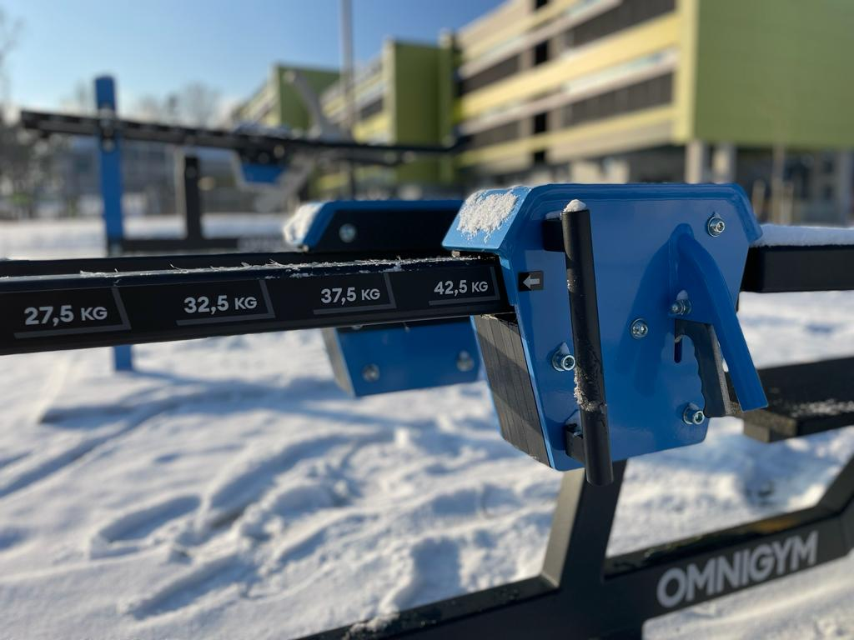
Āra trenažieri

Slide 21
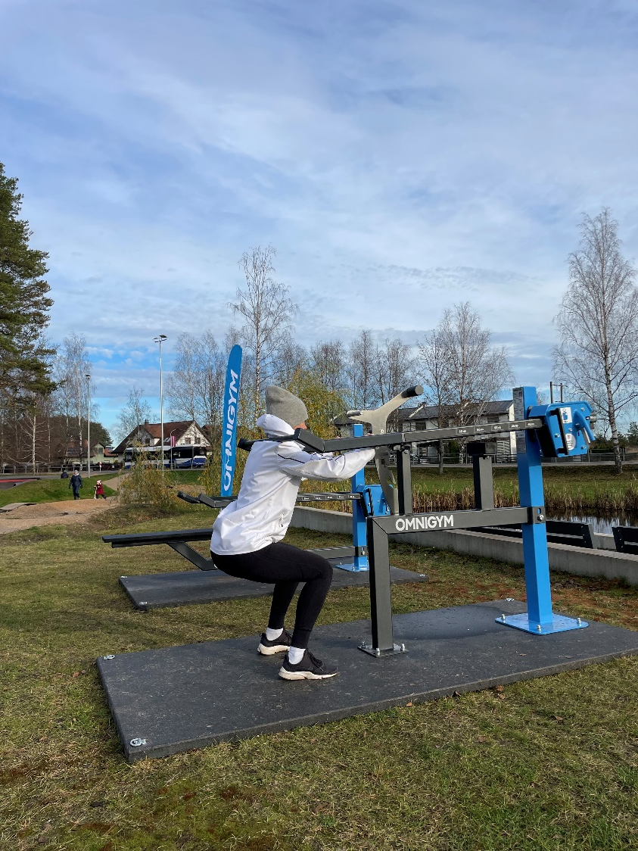
Āra trenažieri

Slide 22
Finansējums un piedāvātie varianti
Pašvaldības 2023. gada budžetā projekta “Carnikavas stadiona rekonstrukcija” ietvaros tika apstiprināts finansējums 30 000 EUR apmērā ūdens ņemšanas vietas izbūvei. Ņemto vērā, ka minētos darbus veiks būvuzņēmums, tad finansējums šim mērķim netiks izlietots
Sporta nodaļas 2023.gada budžetā tika plānoti ieņēmumi 61 000 euro. Uz 24.08.2023. ieņēmumi jau sastāda 50 837 EUR. Paredzams, ka līdz gada beigām ieņēmumi provizoriski varētu sastādīt 81 817 euro. Tādā veidā sastādot provizoriski 20 000 EUR ieņēmumi pārpildi.
Kopā 2023. gadā būtu pieejami 50 000 EUR.

Slide 23
Piedāvājumi
1.variants
2023.gadā pirkt 4 āra trenažierus (pārdala 30 000 EUR no CA stadiona + 5000 no plānotajiem ĀSC ieņēmumiem) + pumpu trases projektēšana CA stadionā 5000 EUR no plānotajiem ieņēmumiem. Kopējie izdevumi 40 000 EUR.
2024.gada sākumā realizē skeitparku stadionā (jau iekļaut 2024.gada budžeta projektā 60 000 EUR)
2.variants –
2023. gadā pirkt 4 trenažierus (pārdala 30 000 EUR no Carnikavas stadiona + 5000 no plānotajiem SPN ieņēmumiem. Kopējie izdevumi 35 000 EUR.
2024.gadā realizēt skeitparku stadionā (jau iekļaut 2024.gada budžetā 60000 EUR);
3.variants – 2024.gadā realizēt skeitparku Carnikavas stadionā (jau iekļaut 2024.gada budžetā 60000 EUR);
4.variants – 2024.gadā skeitparks Liepu alejā (92000 EUR)

